Slide 1
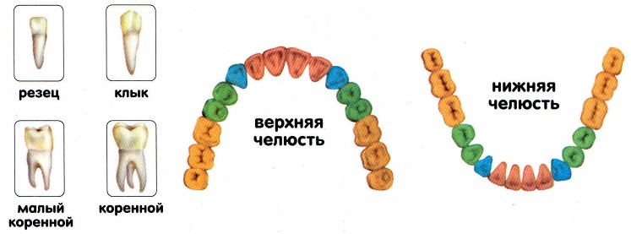
32 зуба: 8 резцов, 4 клыка, 8 малых коренных,
12 больших коренных

Slide 3
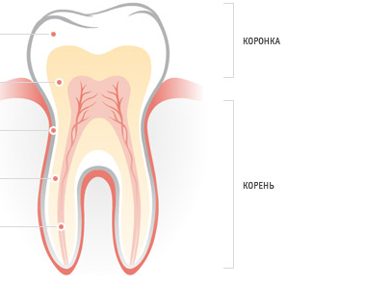
Эмаль
шейка
Пульпа
Кровеносные сосуды и нервы

Slide 4
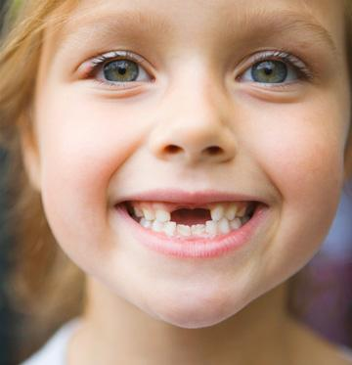

Slide 5
9 февраля – международный день стоматологов

Slide 6
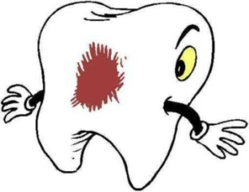
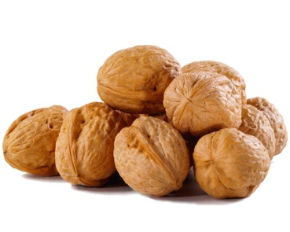
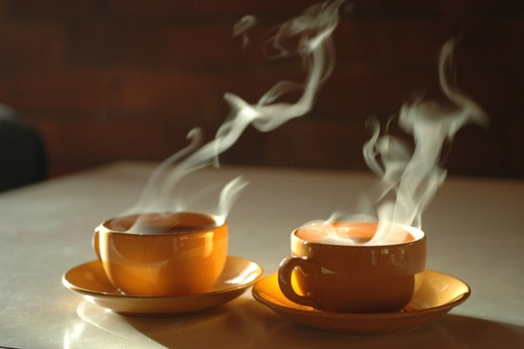
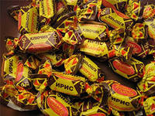
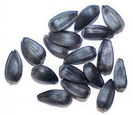
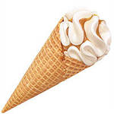
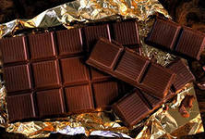
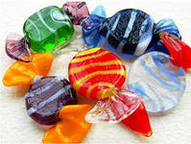
Зубы не любят

Slide 7
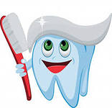
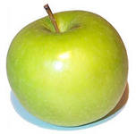
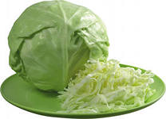
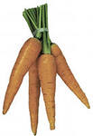
Зубы будут рады:

Slide 8
Найдите лишнее
В ротовой полости пища разжевывается, смачивается и окончательно переваривается.
Зубной ряд человека состоит из резцов, клыков, коренных, хищных зубов.
Зубы удерживают, определяют вкус, откусывают, разгрызают пищу.
У зуба есть: коронка, шейка, кожа, эмаль, пульпа, корень.
У взрослого человека 5 молочных зуба, 8 резцов, 4 клыка, 20 коренных зубов.

Slide 9
Домашнее задание: выписать и объяснить пословицы
- Обжора съедает себя собственными зубами.
- Кто хорошо жует, тот долго живет.
- Лучше семь раз поесть, чем один раз наесться.
- Сто болезней входит через рот.
- Здоровые зубы – залог здоровья.
- Рот без зубов - все равно, что мельница без жерновов.

